Slide 1
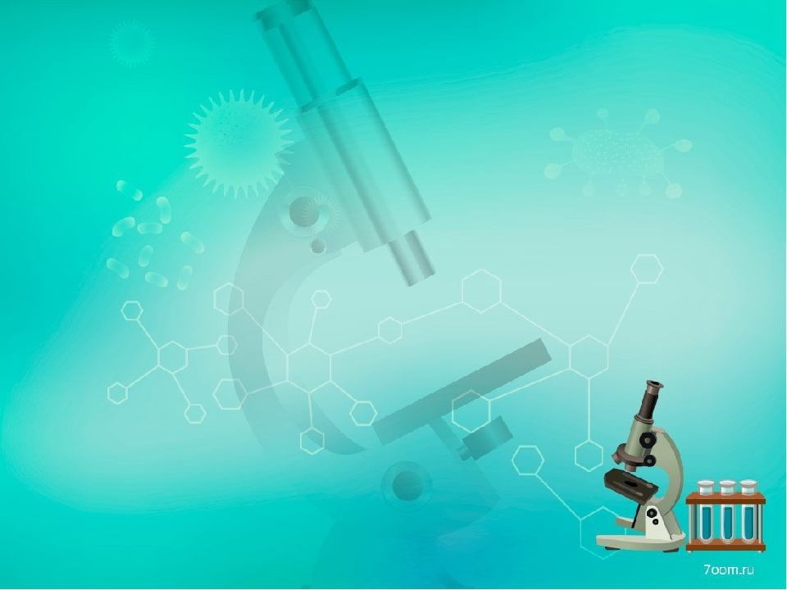
Анализ результатов
использования ЦОС за первое полугодие
2022-2023 учебного года
«НаукоЛаб»
Гаврик Ю.Б. учитель биологии
с.Аромашево

Slide 2
Цель:
Формирование разносторонне развитой личности на основе проявления общих закономерностей природы с точки зрения физики, химии, биологии. Развивать познавательный интерес школьников на основе исследований окружающей среды. Пропаганда развития исследовательской деятельности обучающихся средствами проекта "НаукоЛаб".

Slide 3
Задачи:
Актуализация научно-исследовательской деятельности обучающихся на основе лабораторных комплексов "НаукоЛаб". Ознакомление учащихся с многообразием мира и явлений живой природы, повышение мотивации слабоуспевающих, выявление наиболее способных к творчеству учащихся и развитие у них познавательных интересов, интеллектуальных, творческих и коммуникативных способностей. Расширение кругозора обучающихся посредством интеграции химии, биологии, физики.

Slide 4
Планируемые результаты:
• трансформация содержания и технологий обучения, расширение образовательного пространства и среды продуктивного общения детской и взрослой аудитории;
• создание условий для развития школьников, имеющих интерес, мотивацию и способности в области естественных наук, как залога формирования передовых кадров для кластера инновационных технологий и химической индустрии в Тюменской области;
• выполнение требований федеральных государственных образовательных стандартов к формированию практических компетенций обучающихся

Slide 5
Формат работы школы:
• проведение лабораторных, проектных, иных видов работ с использованием установленного оборудования по внутришкольному расписанию занятий
• реализация программы единых для всех школ-участников проекта «НаукоЛаб» занятий, проводимых при координирующей роли одной школы (по очереди) с учетом практической направленности и возможности использования в практике реальных производств Тюменской области ;
• онлайн-взаимодействие («телемост») школ по проведению опытно-экспериментального занятия с включением и последовательным выведением на экран одной аудитории из школ-координаторов занятий;
• онлайн-общение педагогов в ходе методической подготовки к занятиям с детьми;

Slide 6
Использование лаборатории «НаукоЛаб» в урочной деятельности
Предмет | Класс | Тема урока по программе | Лабораторная (практическая) работа, эксперимент, исследование | Учитель | Отметка о выполнении (ссылка на ресурс, где размещена информация: сайт учителя, сайт школы, группы в соц.сети)
Физика | 7 | Молекула – мельчайшая частица вещества | Модели молекул своими руками - https://globallab.org/ru/project/cover/modeli_molekul_svoimi_rukami.html | Канова Наталья Васильевна | 27.09-30.09.2022 https://vk.com/naukolab_aroma?w=wall-207201500_53
Физика | 7 | Движение частиц вещества. Связь скорости движения частиц с температурой. Броуновское движение. Диффузия | Изучаем диффузию - https://globallab.org/ru/project/cover/izuchaem_diffuziju.html | Канова Наталья Васильевна | 04.10.-07.10.2022 https://vk.com/naukolab_aroma?w=wall-207201500_54
Физика | 7 | Средняя скорость при неравномерном движении. Расчёт пути и времени движения | Скорость, время, пройденный путь - https://globallab.org/ru/project/inquiry/skorost_vremja_proidennyi_put.html#.Y2QdLavP3IV | Канова Наталья Васильевна | 25.10.-28.10.2022
Биология | 8 | Осанка. Предупреждение плоскостопия. | Изучаем свою осанку https://globallab.org/ru/project/inquiry/izuchaem_svoyu_osanku.ru.html#.Y2inKiPP1PY | Курмашева Сильва Раисовна | 08.11.2022 https://vk.com/naukolab_aroma

Slide 7
Использование лаборатории «НаукоЛаб» в урочной деятельности
физика | 7 | Измерение длины шага и скорости ходьбы | Скорость, время, пройденный путь | Штыкова Ольга Васильевна | 10.11.2022 https://infourok.ru/proekt-po-teme-izmerenie-dliny-shaga-i-skorosti-hodby-6314132.html
физика | 8 | Влажность воздуха | Иссследование. Относительная влажность воздуха. | Нигматулина Н.В. | 14.11.2022
геометрия | 8 | Виды многоугольников | Модели многоугольников | Ческидова Любовь Александровна | 15.11-22.11.2022
Биология | 5 | Строение клетки | Лабораторная работа №4 "Изучение клеток кожицы чешуи лука под лупой и микроскопом (на примере самостоятельно приготовленного микропрепарата)" | Гаврик Юля Болтабековна | 01.12.2022
Биология | 5 | Увеличительные приборы | «Устройство лупы и светового микроскопа. Правила работы с ним» | Гаврик Юля Болтабековна | 20.10.2022
Химия | 11 | Определение ph среды кислот и оснований с использованием датчика ph | Практическая работа «Гидролиз неорганических веществ» | Савчук Ольга Михайловна | 21.12.2022

Slide 8
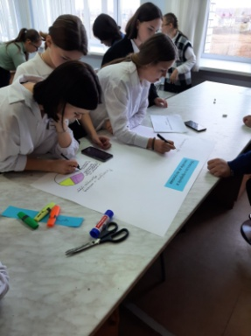
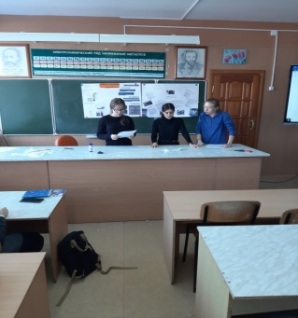
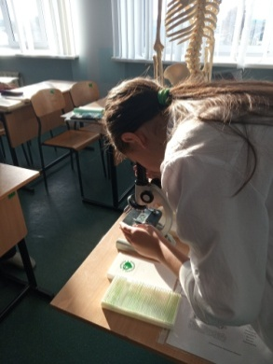
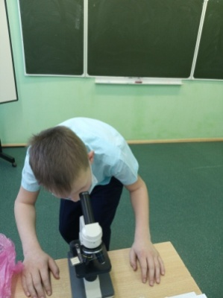
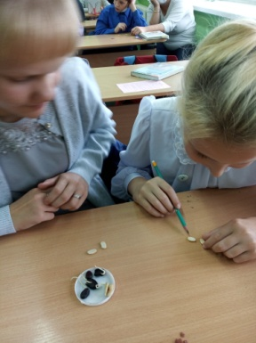
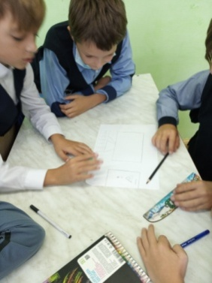
Использование лаборатории «НаукоЛаб» во внеурочной деятельности
Неделя естественных наук (внеурочная деятельность по формированию естественно-научной грамотности)
. XIII слёт школьных лесничеств Тюменской области. https://vk.com/wall-186624145_18566
.Всероссийский конкурс творческих, проектных и исследовательских работ учащихся «#ВместеЯрче»
Экологическая онлайн-игра супер квиз«Переработка»
https://vk.com/wall-154867752_5030

Slide 9
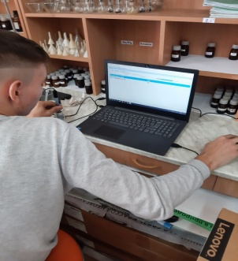
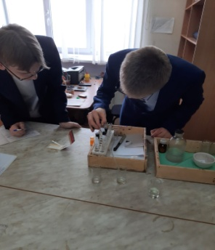
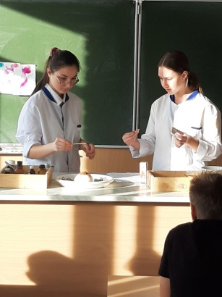
Онлайн-взаимодействие
Телемост с Вагайской СОШ по теме «Катализаторы и катализ» -учитель химиии Савчук О.М.
проведение опытно-экспериментального занятия с включением и последовательным выведением на экран одной аудитории из школ-координаторов занятий

Slide 10
Итог:
• выполнение Указа Президента РФ «О национальных целях и стратегических задачах развития Российской Федерации на период до 2024 года» от 07.05.2018 №204 в части задачи «внедрения на уровнях основного общего и среднего общего образования новых методов обучения и воспитания, образовательных технологий, обеспечивающих освоение обучающимися базовых навыков и умений, повышение их мотивации к обучению и вовлечённости в образовательный процесс»;

